Slide 1



THUẬT TOÁN ỨNG DỤNG
Manhnd
TRUNG TÂM PHÂN TÍCH DỮ LIỆU - VIETTEL DAC

Slide 2
Nội dung
Giới thiệu
1.1. Kỹ thuật đệ quy
1.2. Bài toán TSP
2. Duyệt toàn bộ
2.1. Quay lui
2.2. Nhánh cận
3. Chia để trị
4. Quy hoạch động
5. Các thuật toán trên đồ thị
Data Analytics Center – Viettel Telecom

Slide 3





PHẦN I
Giới thiệu
www.viette.vn

Slide 4
1. Giới thiệu
BÀI TOÁN TỐI ƯU TỔ HỢP
Cho một bộ ba (𝑆, 𝑓, Ω) trong đó:
S là tập hữu hạn trạng thái (lời giải tiềm năng hay phương án)
f là hàm mục tiêu xác định trên S
Ω là tập các ràng buộc.
Mỗi phương án s ∈ S thỏa mãn các ràng buộc Ω gọi là phương án (hay lời giải) chấp nhận được.
Mục đích của ta là tìm phương án chấp nhận được s∗ tối ưu hóa toàn cục hàm mục tiêu f.
Chẳng hạn với bài toán cực tiểu thì f(s∗) ≤ f(s) với mọi phương án chấp nhận được s.
www.viette.vn

Slide 5
1. Giới thiệu
Các bài toán tối ưu tổ hợp trong đời sống:
tìm đường đi ngắn nhất nối hai điểm trên một đồ thị đã cho
lập kế hoạch phân phối nguồn hàng tới nơi tiêu thụ với chi phí cực tiểu
lập thời khóa biểu cho giáo viên và học sinh thuận lợi nhất
định tuyến cho các gói dữ liệu trong Internet
Hướng tiếp cận giải bài toán Tối ưu tổ hợp:
Truyền thống, căn bản: Duyệt nhanh cận, chia để trị, quy hoạch động đưa ra lời giải chính xác, phù hơp các bài toán nhỏ
Lời giải xấp xỉ: Tham lam, heuristic đưa ra lời giải chấp nhận được, thời gian nhanh
Thuật toán metaheuristic: Thuật toán di truyền(genetic/evolutionary algorithms), tìm kiếm tabu (tabu search), thuật toán đàn kiến(ant colony optimization),…
Học tăng cường(Reinforcement Learning)
www.viette.vn

Slide 6
1. Giới thiệu
Giới thiệu các thuật toán căn bản:
Quay lui
Nhánh cận
Chia để trị
Quy hoạch động
Các thuật toán trên đồ thị: DFS, BFS, Floyd-Warshall
-> Giải quyết các bài toán thực tế
-> Rèn luyện tư duy lập trình
-> Lập trình thi đấu
-> Phỏng vấn
www.viette.vn

Slide 7
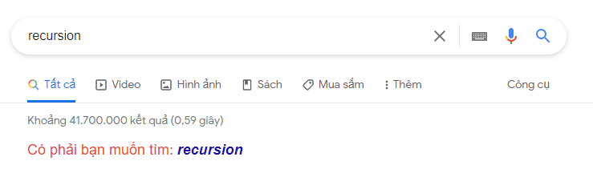
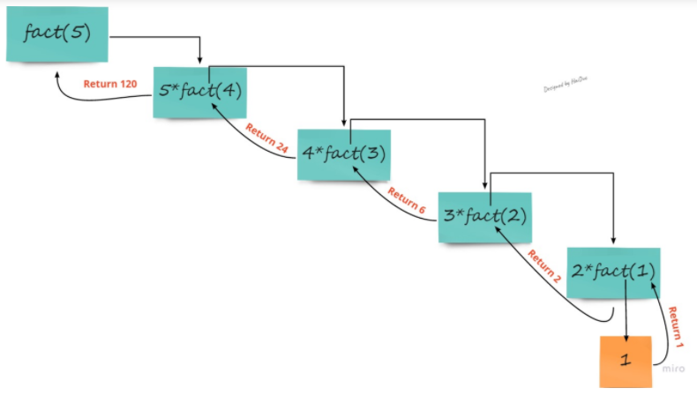
1.1. Kỹ thuật đệ quy
Một đối tượng được gọi là đệ quy nếu nó hoặc một phần của nó được định nghĩa thông qua khái niệm về chính nó.
Đặc điểm:
Đầu vào và kích thước thường nhỏ dần
Phải có điều kiện dừng
Thuận tiện khi xử lý với các đối tượng được định nghĩa đệ qui như tập hợp, hàm, cây,…
Giúp chương trình trong sáng dễ hiểu
Tốn nhiều bộ nhớ và chậm vì vậy nếu có thể nên dùng for
www.viette.vn

Slide 8
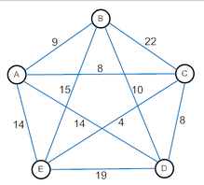

1.2. Bài toán TSP
1930
- Một người du lịch muốn đi tham quan n thành phố T1, T2,..., Tn
- Hành trình là cách đi xuất phát từ một thành phố nào đó đi qua tất cả các thành phố còn lại, mỗi thành phố đúng một lần, rồi quay trở lại thành phố xuất phát.
- Biết cij là chi phí đi từ thành phố Ti đến thành phố Tj (i, j = 1, 2,..., n)
-> Tìm hành trình với tổng chi phí là nhỏ nhất.
Khi đó bài toán người du lịch có thể phát biểu dưới dạng bài toán tối ưu tổ hợp:
www.viette.vn

Slide 9
PHẦN II
Quay lui – Nhánh cận
www.viette.vn

Slide 10
2. Thuật toán duyệt toàn bộ
(Brute Force)
Duyệt qua toàn bộ lời giải/ phương án của bài toán
Ứng dụng với bài toán liệt kê – tìm các lời giải thỏa mãn một tích chất nào đó.
Với bài toán tối ưu tổ hợp, so sánh các phương án với nhau, tìm phương án tốt nhất
Luôn là mô hình giải bài đầu tiên nên nghĩ đến khi giải một bài toán
-> Đơn giản nhưng thời gian tính không hiệu quả
Ví dụ: Bài toán người du lịch (TSP) với 10 thành phố: duyệt toàn bộ cần tính toán tổng cộng 10! hành trình có thể có, mỗi hành trình tính chi phí đường đi tương ứng, và so sánh chi phí 10! hành trình này với nhau để đưa ra được hành trình có chi phí nhỏ nhất.
www.viette.vn

Slide 11
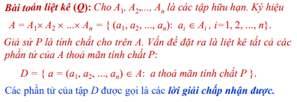
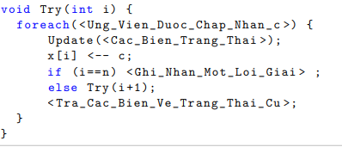
2.1. Thuật toán quay lui
D. H. Lehmer vào những năm 1950
(Backtracking)
Tìm kiếm lời giải cho các bài toán thỏa mãn ràng buộc, gắn liền với bài toán liệt kê tổ hợp.
Sao cho không bỏ sót và không trùng lặp
Phương án: cấu hình n thành phần (x1, x2, x3,… , xn)
Giả sử đã xác định được (x1, x2,… ,xi-1)
-> Xác định thành phần xi bằng cách thử tất cả các ứng viên có thể có.
Nếu có UCV thì đi tiếp xác định xi+1
Nếu ko có UCV nào thì xác định lại xi-1
www.viette.vn

Slide 12
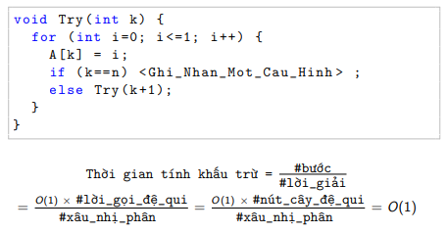
Thời gian khấu hao
(Amortized time)
Đối với các thuật toán duyệt toàn bộ, khi số lượng lời giải lên đến hàm mũ, ta cần đánh giá hiệu quả của thuật toán thông qua thời gian tính khấu trừ.
Thời gian tính khấu trừ là thời gian tính trung bình toàn bộ thuật toán mà một cấu hình lời giải được liệt kê ra.
Constant Amortized Time – CAT: O(1) → OK!
Bài toán liệt kê
các xâu nhị phân độ dài n
www.viette.vn

Slide 13
2.2. Thuật toán nhánh cận
(Branch and bound algorithm)
Phương pháp giải chủ yếu của bài toán tối ưu tổ hợp.
- Sử dụng thuật toán quay lui để xây dựng dần các thành phần của phương
án.
- Phương án bộ phận cấp k: (a1, a2, . . . , ak )
- Tìm một hàm cận dưới G thoả mãn:
G(a1, a2, . . . , ak ) ≤ min {F(x): x ∈ D, xi = ai , i = 1, 2, . . . k}
với mọi (a1, a2, . . . , ak ), và với mọi k = 1, 2, . .
CẮT NHÁNH:
Gọi ft là giá trị hàm mục tiêu nhỏ nhất trong số các phương án đã duyệt
Nếu: G(a1, a2, . . . , ak ) > ft
⇒ Tập con các phương án của bài toán D(a1, a2, . . . , ak ) chắc chắn không chứa phương án tối ưu.
⇒ Không cần phải phát triển phương án bộ phận (a1, a2, . . . , ak )
⇒ Loại bỏ các phương án trong tập D(a1, a2, . . . , ak ) khỏi quá trình tìm kiếm.
www.viette.vn

Slide 14
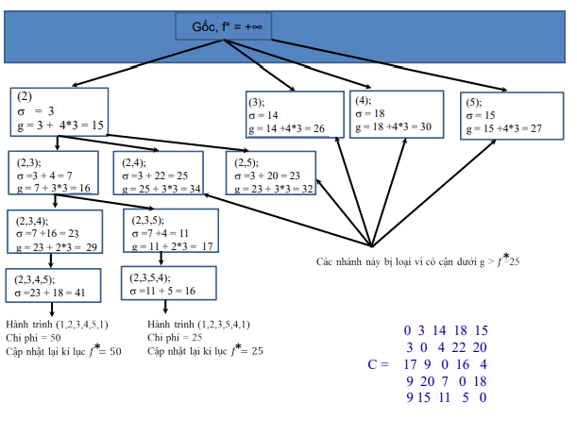

2.2. Thuật toán nhánh cận
www.viette.vn

Slide 15
PHẦN III
Chia để trị
www.viette.vn

Slide 16
3. Thuật toán chia để trị
(Divide and Conquer)
1. CHIA: chia bài toán thành một hay nhiều bài toán con - thường hay chia một nửa hoặc gần một nửa
2. XỬ LÝ: giải đệ qui mỗi bài toán con - mỗi bài toán cần giải trở nên dễ hơn
3. KẾT HỢP: kết hợp lời giải các bài toán con thành lời giải bài toán ban đầu
ỨNG DỤNG:
Giải các bài toán khó
Tính toán song song
Xử lý dữ liệu
->
Sắp xếp nhanh (Quick sort)
Sắp xếp trộn (Merge sort)
Bao lồi (Convex hull)
Tìm cặp điểm gần nhất (Closest pair of points)
www.viette.vn

Slide 17
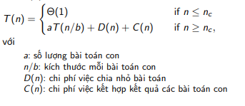
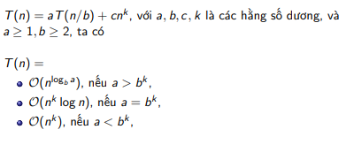
3. Thuật toán chia để trị
(Divide and Conquer)
Độ phức tạp thuật toán
Định lý thợ rút gọn
www.viette.vn

Slide 18
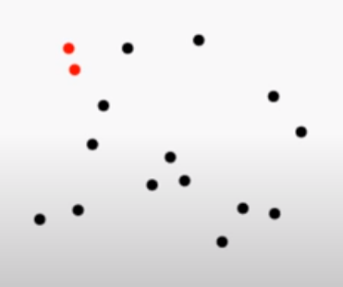
3. Thuật toán chia để trị
(Divide and Conquer)
Bài toán CLOPAIR
We are given an array of n points in the plane, and the problem is to find out the closest pair of points in the array.
Brute force solution: 0(n^2)
www.viette.vn

Slide 19
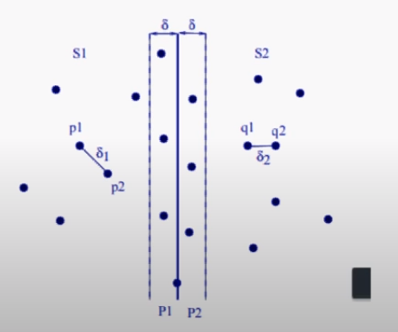
3. Thuật toán chia để trị
(Divide and Conquer)
Divide and Conquer: Chia tập điểm thành 2 phần L và R dựa theo đường thẳng đứng, xác định bằng điểm median theo chiều x.
T(n) = 2T(n/2) + O(n)
T(n) = T(n x Logn)
www.viette.vn

Slide 20
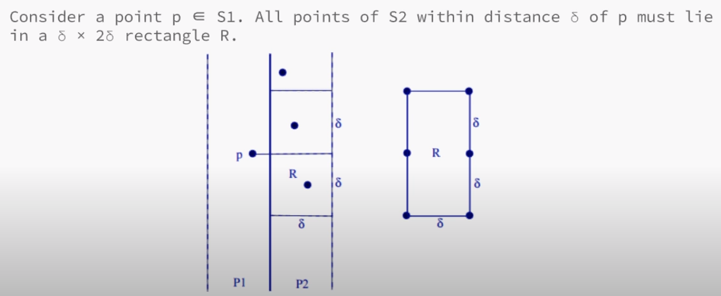
3. Thuật toán chia để trị
(Divide and Conquer)
www.viette.vn

Slide 21
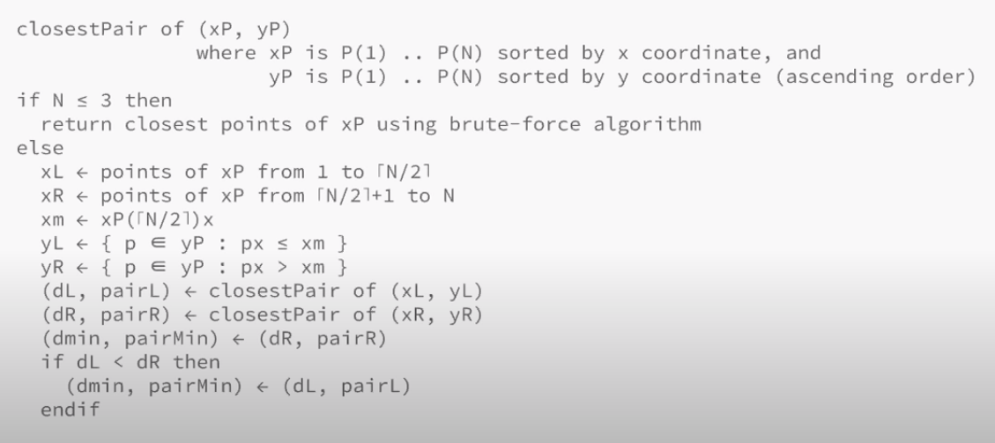
3. Thuật toán chia để trị
(Divide and Conquer)
www.viette.vn

Slide 22
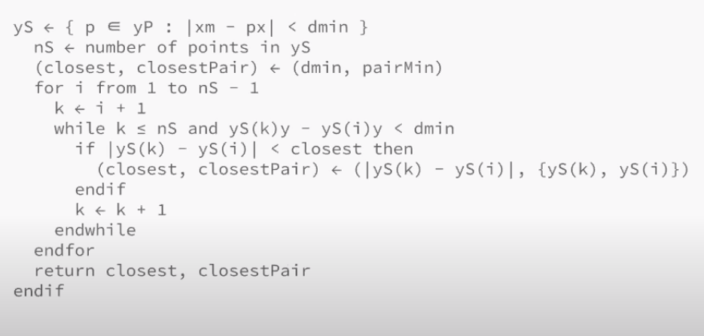
3. Thuật toán chia để trị
(Divide and Conquer)
www.viette.vn

Slide 23
PHẦN IV
Quy hoạch động
www.viette.vn

Slide 24
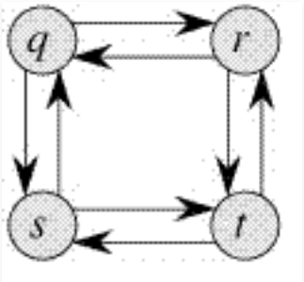
4. Thuật toán quy hoạch động
(Dynamic Programming)
Phương pháp qui hoạch động:
Chia bài toán cha thành các bài toán con gối nhau
Giải từng bài toán con (bằng đệ qui)
Kết hợp lời giải các bài toán con lại thành lời giải của bài toán cha
Không tìm nhiều hơn một lần lời giải của cùng một bài toán.
Chia để trị:
– Chia bài toán cha thành các bài toán con độc lập
– Giải từng bài toán con (bằng đệ qui)
– Kết hợp lời giải các bài toán con lại thành lời giải của bài toán cha.
2 Đặc điểm:
Overlapping Subproblems: các bài toán con gối nhau
Optimal Substructure: tối ưu bài toán bằng cách tối ưu các bài toán con
fib(n-1) + fib(n-2);
www.viette.vn

Slide 25
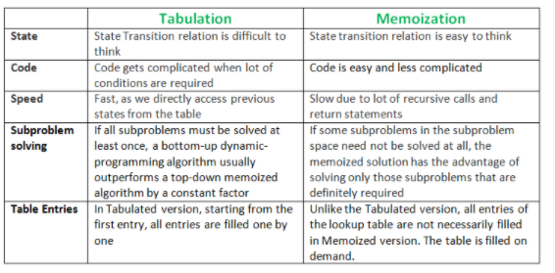
4. Thuật toán quy hoạch động
(Dynamic Programming)
Công thức:
- Thường đi liền với bài toán tối ưu hóa, đếm các cấu hình trong 1 số điều kiện
1. Tìm công thức qui hoạch động dựa trên các bài toán con -> Khó nhất
2. Cài đặt công thức qui hoạch động: chuyển công thức thành hàm đệ qui
3. Lưu trữ kết quả đã tính toán:
Tabulation: Bottom Up
Memoization: Top Down
int dp[0] = 1;
for (int i = 1; i< =n; i++) {
dp[i] = dp[i-1] * i;
}
int solve(int x) {
if (x==0) return 1;
if (dp[x]!=-1) return dp[x];
return (dp[x] = x * solve(x-1));
}
www.viette.vn

Slide 26
4. Thuật toán quy hoạch động
(Dynamic Programming)
Qui hoạch động trên bitmask: Mỗi tập con của tập n phần tử được biểu diễn bởi một số nguyên trong khoảng 0, . . . , 2^(n−1)
Nén 32,64,128 lần
Phần thử thứ i trong tập được biểu diễn bởi số nguyên x nếu bit thứ i của x là 1
VD: Cho tập hợp {0, 3, 4}: x = (1 << 0) | (1 << 3) | (1 << 4) = 25
Tập rỗng: 0
Tập có một phần tử: 1 << i
Tập vũ trụ (nghĩa là tập tất cả các phần tử): (1 << n) - 1
Hợp hai tập: x | y
Giao hai tập: x & y
Phần bù một tập: ∼x & ((1 << n) - 1)
Kiểm tra một phần tử: x & (1 < < i)
www.viette.vn

Slide 27
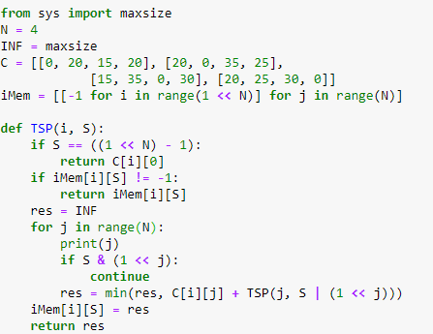


4. Thuật toán quy hoạch động
(Dynamic Programming)
TSP:
Gọi TSP(i, S): cách sử dụng ít chi phí nhất để đi qua toàn bộ các đỉnh và quay trở lại đỉnh 0, nếu như hiện tại hành trình đang ở tại đỉnh i và người du lịch đã thăm tất cả các đỉnh trong tập S
)
www.viette.vn

Slide 28
PHẦN V
Các thuật toán trên đồ thị
www.viette.vn

Slide 29
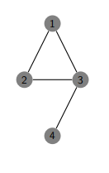
Đồ thị
Đồ thị: G(V, E) biểu diễn bởi tập các đỉnh V và tập các cạnh E
Đỉnh
- Giao của các con đường
- Máy tính
- Các sàn trong nhà
- Sân bay
- Các đối tượng
Cạnh
- Con đường
- Dây mạng
- Thang bộ và thang máy
- Đường bay trực tiếp
- Mối quan hệ giữa các đối tượng
www.viette.vn

Slide 30
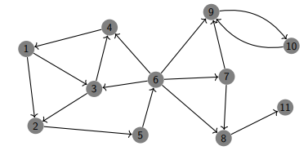
DFS
Cho đồ thị G = (V, E) (có hướng hoặc vô hướng) và hai đỉnh u và v, hỏi có tồn tại một đường đi từ u đến v?
Thuật toán tìm kiếm theo chiều sâu đưa ra được đường đi như vậy nếu tồn tại
Thuật toán duyệt đồ thị ưu tiên theo chiều sâu (LIFO - Last In First Out), bắt đầu từ đỉnh xuất phát u
O(n + m)
1->2->5->6->7->9->10->3->4->8->11
www.viette.vn

Slide 31
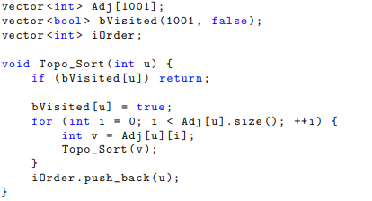
DFS – Sắp xếp TOPO
Bài toán sắp xếp TOPO
Có n công việc
Mỗi công việc i có một danh sách các công việc cần phải hoàn thành trước khi bắt đầu công việc i
Hãy tìm một trình tự mà ta có thể thực hiện toàn bộ các công việc
Có thể biểu diễn trên một đồ thị có hướng
- Mỗi công việc là một đỉnh của đồ thị
- Nếu công việc j phải hoàn thành trước công việc i, thì thêm một cạnh có hướng từ đỉnh i đến đỉnh j
www.viette.vn

Slide 32
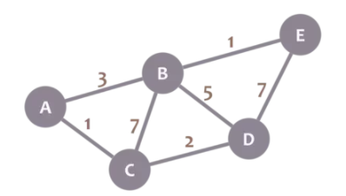
Bài toán tìm đường đi ngắn nhất
Cho đồ thị có trọng số G = (V, E) (vô hướng hoặc có hướng)
Cho hai đỉnh u, v, hãy tìm đường đi ngắn nhất từ u đến v?
- Nếu tất cả trọng số trên các cạnh đều bằng nhau, bài toán có thể giải bằng tìm kiếm theo chiều rộng BFS
- Thuật toán Disjkstra: tìm đường đi ngắn nhất từ một đỉnh cho trước đến các đỉnh còn lại, trong một đồ thị có các cạnh có trọng số không âm.
- Thuật toán Floyd-Warshall: tìm đường đi ngắn nhất từ một đỉnh cho trước đến mọi đỉnh khác trong đồ thị, có thể chạy trên đồ thị có các cạnh trọng số có thể âm. Tuy nhiên, là trong đồ thị không được có vòng (cycle) nào có tổng các cạnh là âm
www.viette.vn

Slide 33
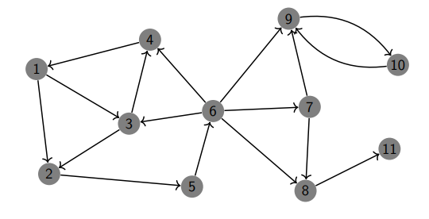
BFS
BFS thăm đỉnh theo trình tự FIFO (First In First Out)
1 -> 2 -> 3 -> 5 -> 4 -> 6 -> 7 -> 8 -> 9 -> 11 -> 10
Free[u]=true; //với mọi u=1...n
Queue ban đầu rỗng.
Push(s); // Đẩy đỉnh đầu tiên vào queue
Free[s]=false; // đánh dấu đỉnh s
while (not empty())
{
u = pop(); // lấy từ queue đỉnh u
for (v=1; v<=n; v++)
if ((tồn tại cạnh u,v) và Free[v]==true)
{
Free[v]=false; // đánh dấu đỉnh v
Push(v); // đẩy đỉnh v vào queue
}
}
www.viette.vn

Slide 34

Thuật toán Floyd-Warshall
Với mọi đỉnh k của đồ thị được xét theo thứ tự từ 1 tới n, xét mọi cặp đỉnh u, v. Cực tiểu hoá c[u, v] theo công thức:
Sử dụng phương pháp Qui hoạch động:
Gọi DP(k, i, j) là trọng số đường đi ngắn nhất từ i đến j nếu như chỉ
cho phép đi trong những đỉnh 1, . . . , k
Điều kiện biên 1: DP(k, i, j) = 0 nếu i = j
Điều kiện biên 2: DP(0, i, j) = Weight[i][j] nếu (i, j) ∈ E
Điều kiện biên 3: DP(0, i, j) = ∞
www.viette.vn

Slide 35
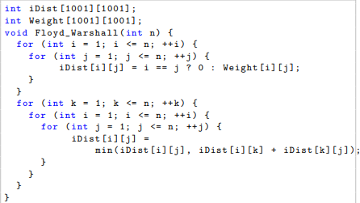
Thuật toán Floyd-Warshall
Độ phức tạp O(|V|^3)
www.viette.vn

